Slide 1
«Реализация ФГОС нового поколения в условиях целостного педагогического подхода»

Slide 2
ПЛАН
Реализация ФГОС нового поколения в условиях целостного педагогического подхода
Формирование УУД и их место в образовательной системе школы
Результаты успеваемости за 3 четверть 2013-2014 уч.года.

Slide 3
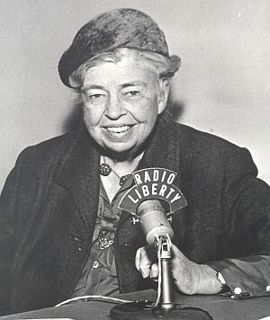
Мы должны взглянуть в лицо тому факту,
Что нам придется либо погибнуть всем вместе,
Либо научиться жить всем вместе,
А что бы жить вместе, надо общаться.
Элеонора Рузвельт

Slide 4
Развитие – главная цель образовательного процесса, в котором конкретный предмет являет собой важный фундамент для проявления и наращивания определенных способностей человека в познании мира и себя в нем.

Slide 5
Три вида развития :
1.Становление – естественная временная последовательность ступеней, периодов, стадий
2. Формирование – процесс изменения деятельности, способов и средств развития, имеющихся в распоряжении человека
3.Преобразование –процесс саморазвития, движения человека по целям, ценностям и смыслам своего существования

Slide 6
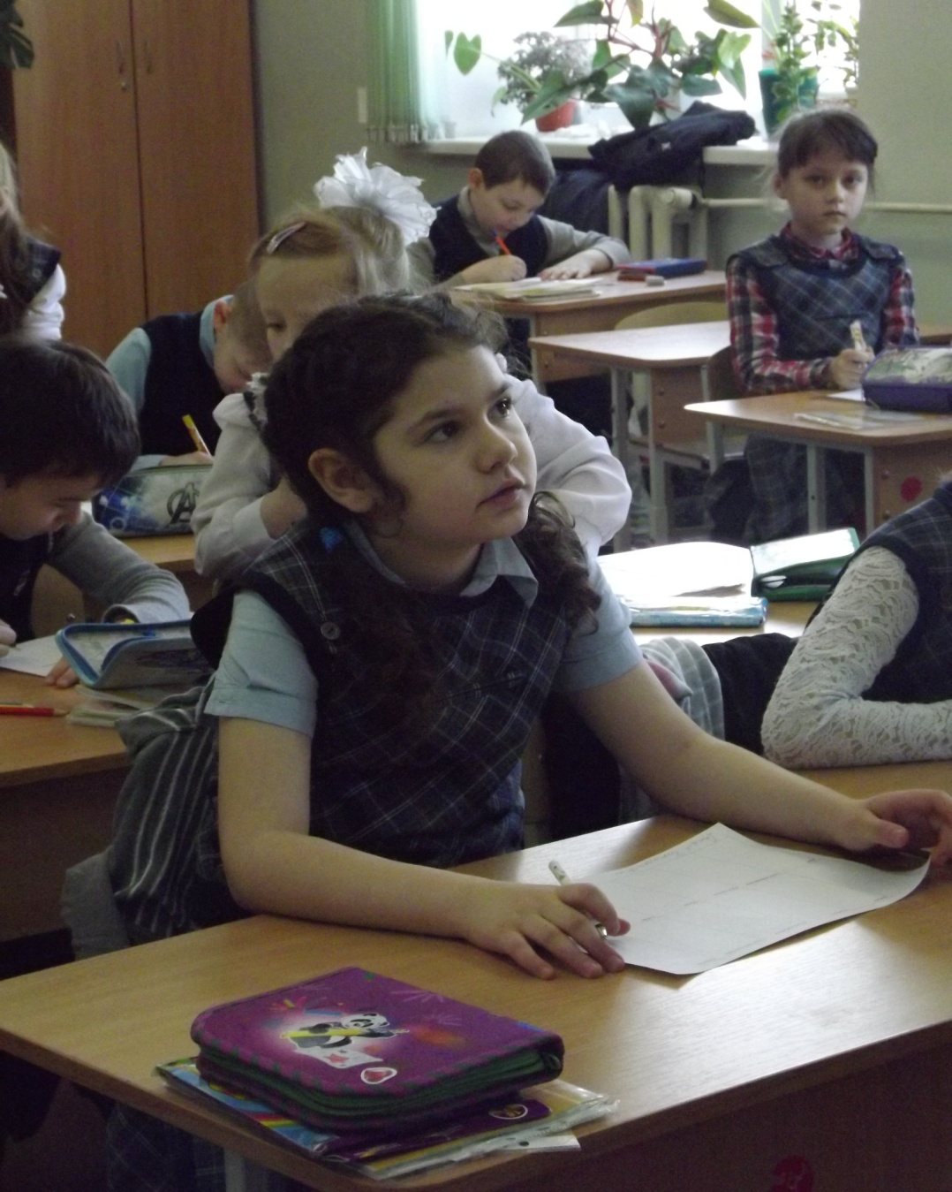
Цель педагогического процесса на современном этапе - создание новой атмосферы в педагогическом коллективе, в основе которой лежит осознание отдельно взятым педагогическим работником своего места и роли в сложном процессе формирования и развития конкретного ученика

Slide 7
Причины, мешающие реализации ФГОС
1.Освоение учителем новых принципов, на которых должен быть организован образовательный процесс согласно новым ФГОС, пока идет медленно
2.Огромное количество бумаг, которыми стандарты сопровождаются, только затрудняют процесс внедрения новых требований

Slide 8
Педагогические системы требующие изменений:
Учитель – ученик
Ученик – ученик
Учитель – учитель

Slide 9
Учитель – ученик
В условиях «знаниевой» парадигмы учитель выступает в качестве единственного носителя «истины» , транслятора знаний.
Это порождает ученическую пассивность, инертность, мотивационную готовность к обучению на низком, если не на нулевом уровне, невротизацию обучающихся.
В основе субъект –субъектного подхода, который декларируют новые стандарты, лежит ценностно- смысловое равенство учителя и ученика, взрослого и ребенка.

Slide 10
Ученик – ученик
При совместной учебной деятельности:
1.Возрастает объем изучаемого материала и глубина понимания;
2.Растет познавательная активность и творческая самостоятельность детей;
3.Меньше времени тратится на формирование знаний и умений;
4.Снижаются дисциплинарные трудности, обусловленные дефектами учебной мотивации;
5.Меняется характер взаимоотношений между учащимися;
6.Возрастает сплоченность класса;

Slide 11
7.Ученики приобретают важнейшие социальные навыки: такт, ответственность, умение строить свое поведение с учетом позиции других людей;
8.Учитель получает возможность индивидуализировать обучение, учитывая при делении на группы взаимные склонности детей, их уровень подготовки, темп работы;
9.Воспитательная работа учителя становится необходимым условием обучения

Slide 12
Учитель – учитель
1.Объединение усилий, согласованных позиций, выработка единых технологий , требований к организации учебного процесса – условия формирования универсальных учебных умений обучающихся.
2.универсальность профессиональных действий, которая предполагает, что учитель сможет объединить владение наукой, методикой, технологиями, умение проводить аналитическую работу, устанавливать корреляционные связи и зависимости различных объектов деятельности образовательного процесса с выстроенной системой формирования УУД учащихся.

Slide 13
Образование – это результат, а вот его качество – это соединение процесса и результата.
Суть мониторинговых исследований - в системном подходе: процесс обеспечивает результат, далее выявляются общие и частные тенденции, далее анализ процесса и всех его составляющих.
Профессиональное осмысление необходимо осуществлять, базируясь на методологии системно- деятельного подхода, на каждом из уровней анализа деятельности: ценностно-смысловом, целевом, технологическом и ресурсном.

Slide 14
Проблемы, которые могут помешать перейти на ФГОС
1.Первая проблема – упрощенное понимание сущности и технологии реализации системно- деятельностного подхода, который является методологической основой ФГОС
2.Переход к любой инновации сопровождается стрессом, потому что отказ от сложившейся практики в пользу инновационной деятельности неизбежно сопровождается временным падением качества образовательного процесса.

Slide 15
3.Переход на новые требования, связанные со стандартом, предполагает проведение и анализ урока и оценку деятельности педагогического коллектива в соответствии с этими требованиями. (ФГОС предполагает принципиальную новизну вопросов инструментально-методического обеспечения движения и оценки планируемых результатов и в связи с этим необходимо разработать критериальную базу, в соответствии с которой и будет эта оценка проводиться.

Slide 16
Программа повышения квалификации педагогических кадров должны обеспечивать формирование
1. Компетентности пед.кадров в мотивации учебной деятельности ученика;
2. Компетентности учителя в раскрытии личностного смысла конкретного учебного курса и учебного материала конкретного урока;
3. Компетентности в целеполагании учебной деятельности;

Slide 17
4. Компетентности в вопросах понимания ученика, что необходимо для индивидуального подхода в обучении;
5. Компетентности в предмете преподавания;
6. Компетентности в принятии решений, связанных с постановкой и решением педагогических задач;
7. Компетентности в организации учебной деятельности и воспитательных программ.

Slide 18
Внедрение ФГОС – это длинный путь, но пусть он не окажется для ВАС слишком трудным, ведь дорогу осилит идущий.

Slide 19
Решение
Учителям начальной школы учитывать при составлении рабочих программ требования ФГОС.
Принять данную информацию к сведению.
Учителям-предметникам, поставившим одну или две «4», «3» заполнить дневники индивидуальной работы с обучающимися.

